Slide 1

한양대학교 소프트웨어 교육
2017 한양대학교 소프트웨어 봉사단
Notes:
Python 3 를 가르치기로 함.
띄어쓰기 준수 바람.
용어
Python (not 파이선)

Slide 2




[ I N D E X ]
01
02
03
04
05
소프트웨어란
변수
데이터
연산
순서도
타입
무엇인가
06
07
08
09
10
함수
조건문
반복문
리스트
딕셔너리

Slide 3
01 소프트웨어란 무엇인가
소프트웨어란 무엇인가? / python 설치하기
Notes:
참고자료가 너우 없다.
파이선을 사용하고 있는 프로그램의 실생활 예시가 필요 (실례)
ex) 알파고
ex) 아래아한글

Slide 4

소프트웨어란 무엇인가
소프트웨어란 무엇인가? / python설치하기
01
소프트웨어란?
컴퓨터 하드웨어에게 필요한 기능을 수행할 수 있도록 하는 프로그램
Notes:
참고 : https://www.slideshare.net/AmitUdhwani/software-engineering-47680375

Slide 5



소프트웨어란 무엇인가
소프트웨어란 무엇인가? / python설치하기
01
어떻게 하면 우리가 원하는 대로 컴퓨터를 작동시킬 수 있을까?
program code

Slide 6





소프트웨어란 무엇인가
소프트웨어란 무엇인가? / python설치하기
01
어떻게 하면 우리가 원하는 대로 컴퓨터를 작동시킬 수 있을까?
program code

Slide 7

01
소프트웨어란 무엇인가
소프트웨어란 무엇인가? / python설치하기
파이썬을 실제로 사용하긴 할까?

Slide 8





소프트웨어란 무엇인가
소프트웨어란 무엇인가? / python설치하기
01
Notes:
이런데서 실제로 무슨 프로그램이 파이선으로 이루어져 있는가

Slide 9
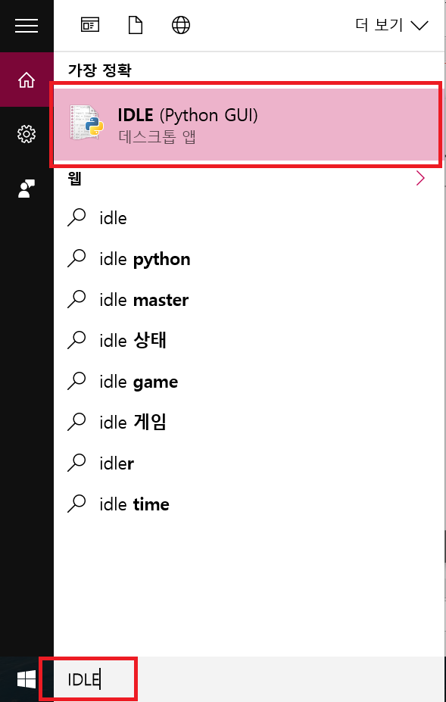
소프트웨어란 무엇인가
소프트웨어란 무엇인가? / python설치하기
01
2
1
Notes:
Python 파이선 파이썬

Slide 10
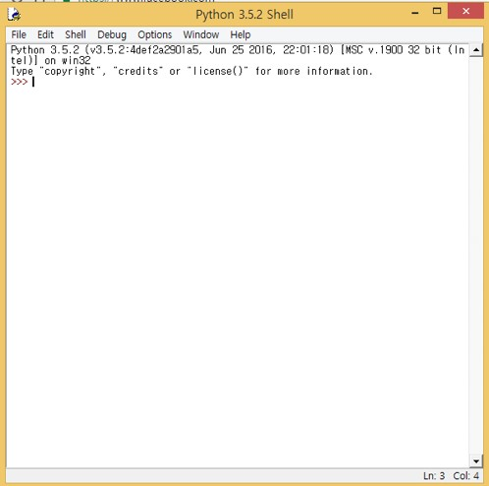
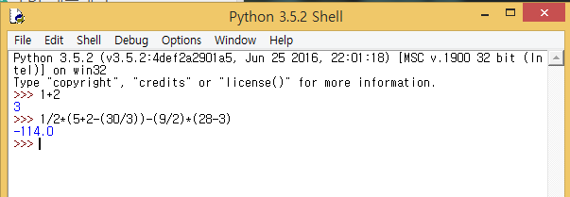
소프트웨어란 무엇인가
소프트웨어란 무엇인가? / python설치하기
01
interactive mode
= 대화형 모드
코드 한줄마다 바로 실행됨!

Slide 11
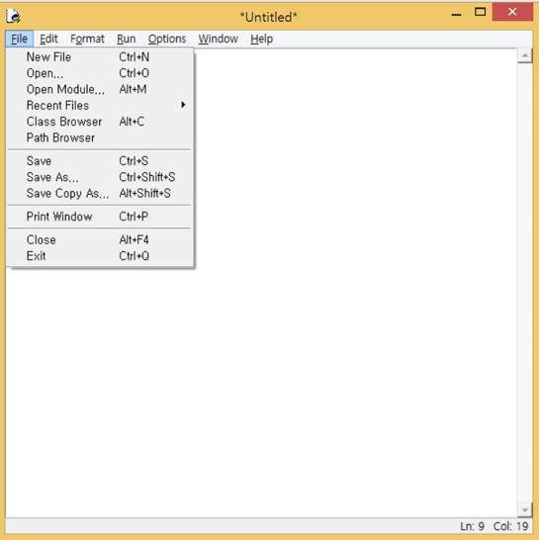
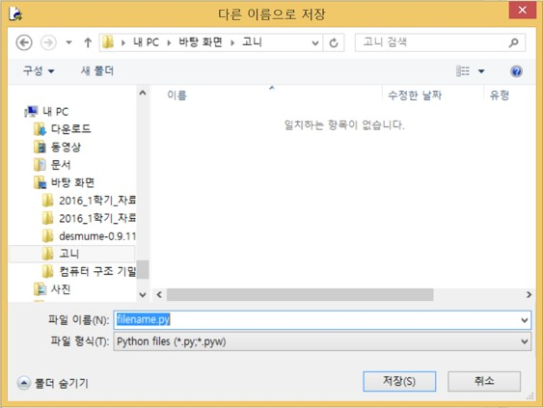
소프트웨어란 무엇인가
소프트웨어란 무엇인가? / python설치하기
01
1
filename.py
2

Slide 12
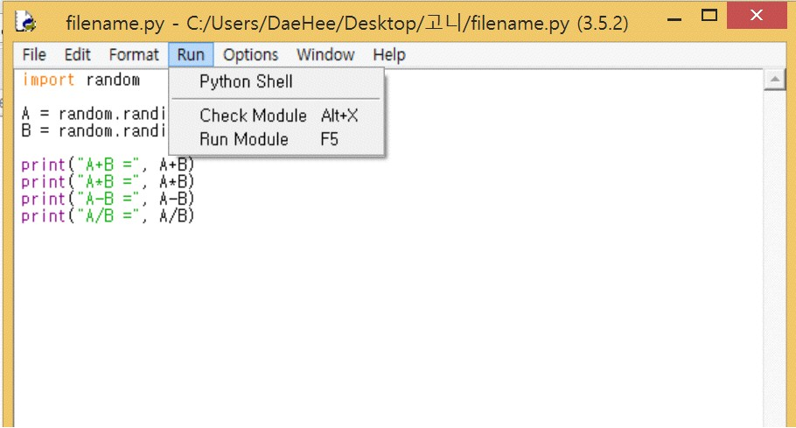
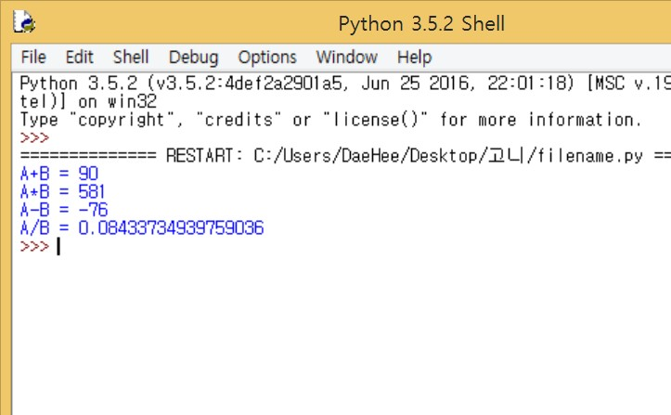
소프트웨어란 무엇인가
소프트웨어란 무엇인가? / python설치하기
01
3
4
Notes:
예제에 괄호 필요.

Slide 13
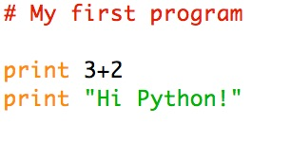
소프트웨어란 무엇인가
01
Hi Python!
Notes:
Python 3 문법 필요

Slide 14
02 플로우 차트
플로우차트란? / 순서도 기호
Notes:
뒤쪽에 플로우차트로 문법 활용 예시 추가
“플로우 차트” 띄어쓰기 준수 바람.

Slide 15
플로우 차트란?
플로우 차트란? / 순서도 기호
02
시작
플로우 차트란?
햄버거를 주문한다
감자튀김먹을래?
Yes
감자튀김 주문하기
알고리즘을 프로그래머가 쉽게 알아볼 수 있도록 정해진 기호를 사용하여 그림으로 나타낸 것
No
음료수 마실래?
Yes
음료수 주문하기
다른말로 순서도라고도 함
No
돈을 낸다
끝
Notes:
1안. 알고리즘에 대한 설명 필요 (실생활 예제 필)
2안. 알고리즘 제거 및 설명 변경 (알고리즘 → 실행순서)

Slide 16
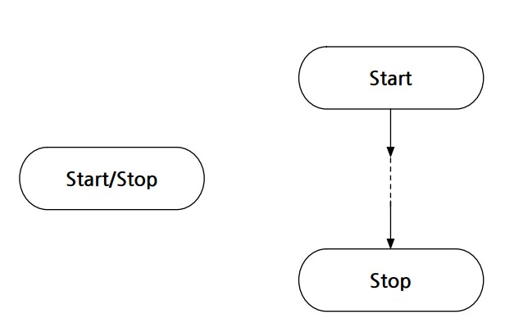
플로우 차트란?
플로우 차트란? / 순서도 기호
02
terminal Symbol
순서도의 시작과 끝을 나타내는 기호 모서리가 둥근 사각형 모양

Slide 17
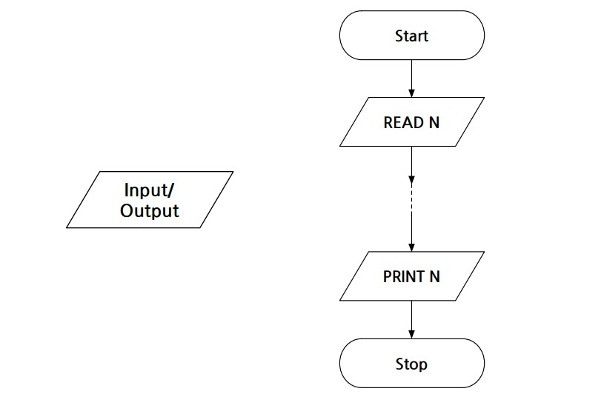
플로우 차트란?
플로우 차트란? / 순서도 기호
02
input/output Symbol
입력과 출력을 나타내는 기호
평행사변형 모양

Slide 18
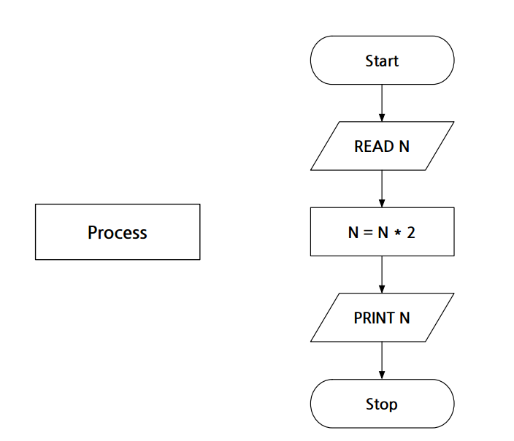
플로우 차트란?
플로우 차트란? / 순서도 기호
02
Process Symbol
수학적인 연산문 등 처리해야 할 작업 직사각형 모양
Notes:
띄어쓰기
Process -> process

Slide 19
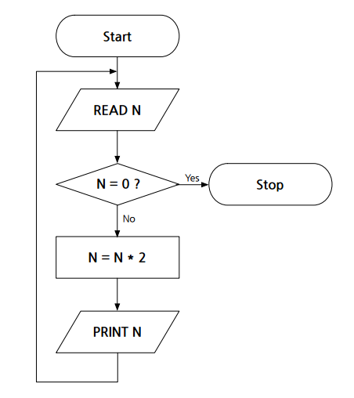
플로우 차트란?
플로우 차트란? / 순서도 기호
02
Decision Symbol
판단(분기)를 나타내기 위한 기호
(답이 yes / no 중 하나인 질문을 포함)
마름모 모양
Notes:
Decision -> decision

Slide 20
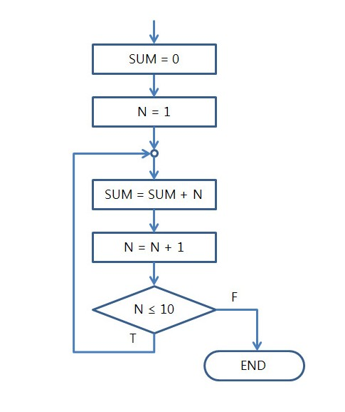
플로우 차트란?
플로우 차트란? / 순서도 기호
02
예시
1부터 10까지의 합구하기

Slide 21
03 변수
변수란? / 변수선언시 주의점

Slide 22
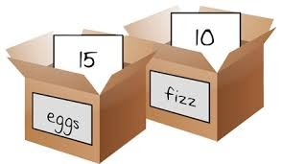
03
변수
변수란? / 변수선언시 주의점
변수란?
Data를 담는 공간
어떻게 사용하지?
‘=’을 이용해!
eggs = 15
eggs에 15를 넣는다
Notes:
어떻게 사용하지? -> 어떻게 담지?
과일상자로 바꾸면 좋을듯.

Slide 23
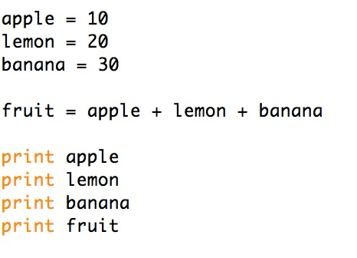
03
변수
변수란? / 변수선언시 주의점
무슨 뜻 일까요?
Notes:
파이선 3 문법 필요

Slide 24
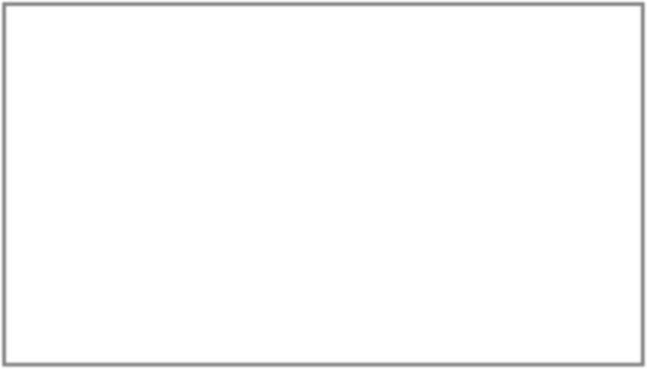
03
변수
변수란? / 변수선언시 주의점
변수를 선언할때
꼭 알아야할 점!
1.
시작은 영어 또는 _(underscore)로 해주세요
2. 변수는 대문자 소문자 구분해요!
3.
첫 문자 이후에는 영어, 숫자 모두 사용가능!
4. 키워드(예약어, reserved word)를 주의한다
5.
용도에 맞게 이름짓기!
Notes:
Underscore -> under bar 혹은 밑줄
1번항목 3번항목 바뀌었으면
4번항목은 슬라이드를 새로 만드는 편이 좋을 듯
코드블럭에 대한 설명
들여쓰기 에 대한 설명
→ 4 space

Slide 25
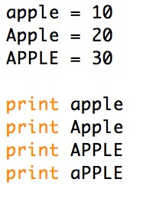
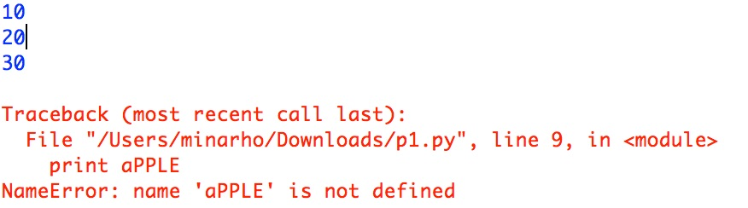
03
변수
변수란? / 변수선언시 주의점
Notes:
파이선3 문법 필요

Slide 26
04 Data type
data type이란? / 정수형 / 실수형 / 문자열
Notes:
C 언어와 비교하지 말 것
자료형으로 변경
자료형 boolean 추가

Slide 27
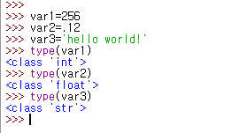
04
Data type
Data type이란? / 정수형 / 실수형 / 문자열
Python에서는 자료형을 자동으로 설정해줌!
type (변수명) 변수의 data type을 확인할 수 있는 함수
C보다 속도가 조금느리지만,
매우 편하고, 안전하고, 강력하다!
Notes:
하단 문장들 제거 필요
자료형으로 변경
자료형에 대한 설명이 앞 슬라이드에 필요

Slide 28
04
Data type
Data type이란? / 정수형&실수형 / 문자열
int 정수형
- 양의정수, 음의정수 모두 표현 가능
- 일반적으로 소숫점이 없는 숫자는 정수로 인식
float 실수형
- 양의실수, 음의실수 모두 표현 가능
- 일반적으로 소숫점이 있는 숫자는 실수로 인식

Slide 29
04
Data type
Data type이란? / 정수형&실수형 / 문자열
문자열
문자들의 모임
문자열 만드는 법
큰따옴표 또는 작은 따옴표를 사용한다.
str = “Hello World” str = ‘Hello World’ str = ‘Hello World”
O
O
x
TIP!
따옴표의 종류는 꼭 맞춰주기!
Notes:
다음 슬라이드에 한번 지정된 자료형은 변경될 수 없음을 예시로 보여주라.
문자 -> 문자열

Slide 30

04
Data type
Data type이란? / 정수형&실수형 / 문자열
str = 'Hello World‘ 에서
‘Hello World’라는 문자열의 각 문자를 사용하고 싶을 때는
위 그림처럼 숫자를 통해서 사용할 수 있어요!!
Notes:
Input 에 대한 슬라이드가 필요할 듯 합니당 (예제를 사용하기 위함)
이 슬라이드의 내용 (list) 를 제거하고 위의 내용으로 변경

Slide 31


Data type
Data type이란? / 정수형&실수형 / 문자열
04
|

Enter
여러줄의 문자열 만들기 1
개행을 의미하는 \n 을 넣어주기!
multiline = "Life is too short \n You need python”
여러줄의 문자열 만들기 2
작은따옴표 3개(‘‘‘) 또는 큰따옴표 3개(“““)를 사용한다. multiline = “““Life is too short
You need python ”””

Slide 32
05 연산
연산자의 종류 / 문자열 연산
Notes:
산술연산자 / 비교연산자 / 논리연산자로 나누어서 필요
비교연산자 / 논리연산자 슬라이드 추가 설명 필요

Slide 33
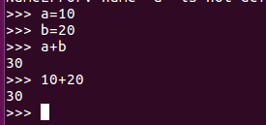
05
연산
연산자 종류 / 문자열 연산
연산자(Operator)와 값(Value)로 이루어져 어떤 값이나 결과를 구함
연산

Slide 34
05
연산
연산자 종류 / 문자열 연산
연산자의 종류
연산자 | 의미
+ | 덧셈
- | 뺄셈
* | 곱셈
/ | 나눗셈
% | 나머지연산
** | 지수

Slide 35
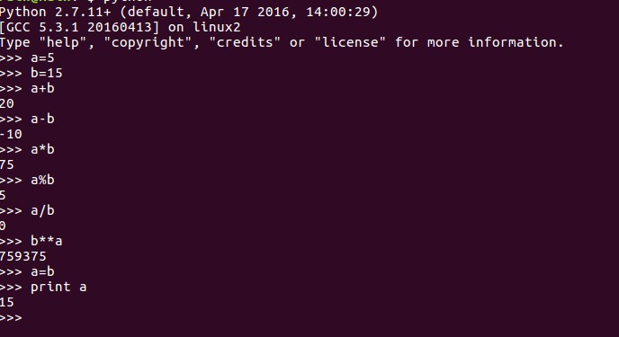
05
예제
연산
연산자 종류 / 문자열 연산

Slide 36

05
연산
연산자 종류 / 문자열 연산
문자열연산법
문자열 더하기 (Concatenation)
‘+’ 연산자를 사용하여 쉽게 문자열을 더할 수 있다.
Notes:
문자열 + 문자열
정수형 + 문자열
실수형 + 문자열
→ 예제 필요

Slide 37

05
연산
연산자 종류 / 문자열 연산
문자열연산법
문자열 반복
‘*’ 연산자를 사용하여 문자열을 반복해서 더할 수 있다.

Slide 38

_{실습} 변수에 값을 저장하기
• num1이라는 변수에 100을 저장
• num1에 5를 더하여 출력
• num2이라는 변수에 100을 저장
• num2에 10을 더하여 출력
• sum이라는 변수에 num1과 num2를 더하여 저장
sum을 출력
Notes:
마음속으로 숫자 하나를 떠올려보세요… 류의 예제를 통해 input 에 친숙하도록 한다.

Slide 39
_{실습} 변수에 문자열 저장하기
• str이라는 변수에 Hello! 를 저장
(문자열을 대입하려면 ‘’를 사용)
• Name이라는 변수에 영어로 본인의 이름을 저장
• Hello! 본인 이름이 나오게 출력

Slide 40
06 조건문
흐름제어 / 연산자 / 조건문의 종류

Slide 41

06
조건문
흐름제어 / 연산자 / 조건문의 종류
흐름제어란 ?
실생활에서처럼 코드가 결정을 내릴 수 있도록 하는 것
흐름 제어는 결과들 사이에서 선택을 할 수 있는 능력을 부여합니다
Notes:
플로우차트 언급 필요.

Slide 42
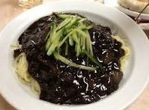
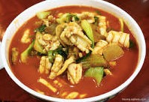
06
조건문
흐름제어 / 연산자 / 조건문의 종류
짜장면 vs 짬뽕
결정의 기준
결정하는 기준은 명확하게
True
False
나의 상태와 주변 상황에 따라 결과 값이 달라진다.
Notes:
결정의 기준 -> 나는 짜장면이 짬뽕보다 더 좋은가?

Slide 43
06
조건문
흐름제어 / 연산자 / 조건문의 종류
비교 연산자
A == B A != B
A < B A <= B
A > B A >= B
A와 B가 같다.
A와 B가 같지 않다.
A가 B보다 작다.
A가 B보다 작거나 같다.
A가 B보다 크다.
A가 B보다 크거나 같다.
Notes:
연산자 단원으로 가버렷

Slide 44
06
조건문
흐름제어 / 연산자 / 조건문의 종류
TIP!
= 는 대입연산자!
total = 10 -> total이라는 변수에 10을 대입
== 는 비교연산자!
total == 10 -> total의 값과 10이 같다
비교 연산자
A == B
A와 B가 같다.
A와 B가 같지 않다.
A != B
A < B A <= B
A > B A >= B
A가 B보다 작다.
A가 B보다 작거나 같다.
A가 B보다 크다.
A가 B보다 크거나 같다.
Notes:
연산자 단원으로 가버렷

Slide 45
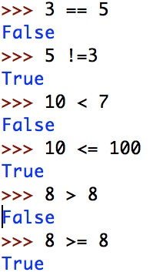
06
조건문
흐름제어 / 연산자 / 조건문의 종류
Notes:
연산자 단원으로 가버렷

Slide 46
06
조건문
흐름제어 / 연산자 / 조건문의 종류
TIP!
우선순위 : not > and > or
불린 연산자
A and B
A와 B 모두 참일 경우 True
그렇지 않으면 False
A or B
A와 B 둘 중 하나라도 참일 경우 True
그렇지 않으면 False
not A
A가 True이면 False False이면 True
TRUE | TRUE | TRUE
TRUE | FALSE | FALSE
FALSE | TRUE | FALSE
FALSE | FALSE | FALSE
TRUE | TRUE | TRUE
TRUE | FALSE | TRUE
FALSE | TRUE | TRUE
FALSE | FALSE | FALSE
TRUE | FALSE
FALSE | TRUE
Notes:
연산자 단원으로 가버렷

Slide 47
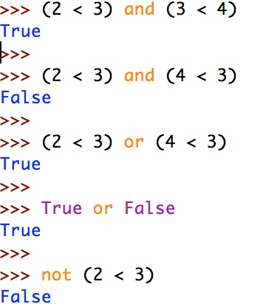
06
조건문
흐름제어 / 연산자 / 조건문의 종류
Notes:
연산자 단원으로 가버렷

Slide 48
06
조건문
흐름제어 / 연산자 / 조건문의 종류
조건문의 종류
if
elif
else
조건문의 시작
조건문의 추가
조건문의 끝
Notes:
Elif / else 없어도 된다는 것을 설명
--> 설명두 바뀌었으면 좋겠다.
If 와 else 를 먼저 설명 후에 elif 는 else if 라는 것을 설명한다.

Slide 49

06
조건문
흐름제어 / 연산자 / 조건문의 종류
if
조건문이 참인경우에만 실행
사용법
if 조건문 :
원하는 코드
< 주의사항 >
1. 조건문 뒤에 : (콜론) 으로 마치기
2. 참인경우 실행될 코드를
tab 1번 또는 space bar 4번 으로 들여쓰기
if a > 0 :
printf “a는 양수입니다.”
Notes:
마치기 -> 써주기
Printf -> print, python3 문법으로 변경 요망

Slide 50
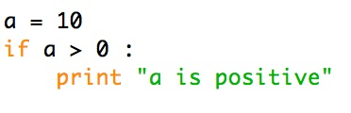
06
조건문
흐름제어 / 연산자 / 조건문의 종류

Slide 51
06
조건문
흐름제어 / 연산자 / 조건문의 종류
elif
else if의 줄임말
< 주의사항 >
1. 조건문 뒤에 : (콜론) 으로 마치기
2. 참인경우 실행될 코드를
tab 1번 또는 space bar 4번 으로 들여쓰기
3. elif는 여러번 사용가능!
4. if 사용 후 사용가능!
사용법
elif 조건문 :
원하는 코드
elif a > 0 :
printf “a는 양수입니다.”
Notes:
Printf -> print, python3 문법으로 변경 요망

Slide 52
06
조건문
흐름제어 / 연산자 / 조건문의 종류
if (조건문1) :
(코드1)
elif (조건문2) : (코드2)
elif (조건문3) : (코드3)
False
조건문 1
False
True
조건문 2
True
조건문 3
True
코드 1
코드 2
코드 3

Slide 53
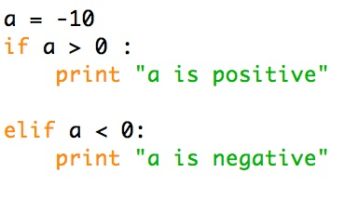
06
조건문
흐름제어 / 연산자 / 조건문의 종류

Slide 54

06
조건문
흐름제어 / 연산자 / 조건문의 종류
else
위의 조건문들이 참이 아닌경우 else 조건문 확인
사용법
else :
원하는 코드
< 주의사항 >
1. else의 경우 조건문이 없다!
2. 실행될 코드를
tab 1번 또는 space bar 4번 으로 들여쓰기
else :
printf “a는 양수입니다.”
Notes:
Else 를 위로 올리는 것이 좋지 않을까

Slide 55
06
조건문
흐름제어 / 연산자 / 조건문의 종류
if (조건문1) :
(코드1)
elif (조건문2) : (코드2)
else :
(코드3)
False
조건문 1
False
True
조건문 2
True
코드 1
코드 2
코드 3
Notes:
Elif 를 제거하여 보여주는게…!

Slide 56
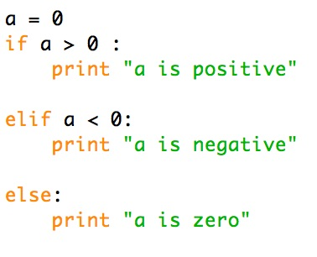
06
조건문
흐름제어 / 연산자 / 조건문의 종류

Slide 57
_{실습} 성적처리
조건문을 이용한 성적처리
만약 성적이
95점 이상이면 A+를 주고
90점 이상이면 A0를 주고
85점 이상이면 B+를 주고
80점 이상이면 B0를 주고
그 이하이면 C+를 주는 프로그램을 작성하여라
Notes:
예외처리도 명시할것 (100점초과 혹은 0점 미만)

Slide 58
_{실습} 성적처리
조건문을 이용한 성적처리
실행화면
input : 97
your grade is A+
input : 84
your grade is B0
input : 79
your grade is C+

Slide 59
_{실습} Guess the Number
랜덤함수와 입출력함수 사용하기
컴퓨터가 1부터 20까지의 수 중 하나의 수를 임의로 정한다.
사용자가 그 수를 추측해서 입력하고 맞았는지 틀렸는지 출력한다.
Notes:
반복문과 연계하면 재미짐. (탈출게임) --> 반복문으로 가버렷!

Slide 60
_{실습} Guess the Number
랜덤함수와 입출력함수 사용하기
틀린경우
Hello! What is your name? ‘HanYang’
Well, HanYang, I am thingking of a number between 1 and 20.
Take a guess. 10
It’s wrong , I thought number 15 .
맞은경우
Hello! What is your name? ‘HanYang’
Well, HanYang, I am thingking of a number between 1 and 20.
Take a guess. 10
That’s right!

Slide 61
07 반복문
반복문이란? / 반복문의 종류

Slide 62
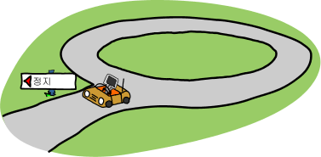
07
반복문
반복문이란? / 반복문의 종류
반복문이란 ?
반복문은 지정부분을 반복시키는 기능을 가지고 있음

Slide 63
07
반복문
반복문이란? / 반복문의 종류
왜 반복문이 필요할까 ?

Slide 64
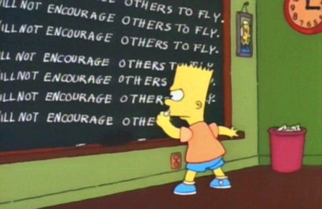

07
반복문
반복문이란? / 반복문의 종류
print(“I will not encourage others to fly.”)
print(“I will not encourage others to fly.”)
print(“I will not encourage others to fly.”)
print(“I will not encourage others to fly.”)
print(“I will not encourage others to fly.”)
print(“I will not encourage others to fly.”)
print(“I will not encourage others to fly.”)
for i in range(7):
print(“I will not encourage others to fly.”)
같은 문장을 귀찮게 여러 번 쓸 필요가 없다!
Notes:
더이상 복붙하지마라.

Slide 65
07
반복문
반복문이란? / 반복문의 종류
while 문
특정 조건이 만족할때까지 반복
Ex) 수학문제를 내가 그만하라고 할때까지 풀어라
for 문
주로 반복 횟수가 정해져 있을경우
Ex) 수학문제를 10번 풀어라
Notes:
While 문을 먼저 가르칩시다.
while -> continue / break -> for (그리고 for 에서도 continue / break 예제 ) 순서로 변경

Slide 66
07
반복문
반복문이란? / 반복문의 종류
while
사용법
while 조건문 :
ex )
i =0
while i < 4 :
print(i) i = i + 1
결과 ) 0
1
2
3

Slide 67
07
반복문
반복문이란? / 반복문의 종류
while
사용법
while 조건문 :
why?
while i < 4 :
= i가 4보다 작을때 실행
i = 0
i < 4 (0)
i = 1
i < 4 (0)
i = 2
i < 4 (0)
i =3
i < 4 (0)
i = 4
i < 4 (x)
O O
O
O X
print (i)
print (i)
print (i)
print (i)
print (i)
i++
결과) 0
i++
i++
i++
i++
0 1
0 1 2
0 1 2 3

Slide 68
07
반복문
반복문이란? / 반복문의 종류
반복문에 중요한 2가지 제어문!
continue문
break문

Slide 69
07
반복문
반복문이란? / 반복문의 종류
continue
현재 Loop내의 작업을 더 이상 수행하지 않고 다음 Loop로 넘어간다.
ex )
결과 )
i = 0
while i < 5:
i = i + 1
if i == 3:
continue
print(i)
?
i 가 3인 경우 더 진행하지 않고 넘긴다
Notes:
while 로 추가
for 에 : 필요

Slide 70
07
반복문
반복문이란? / 반복문의 종류
continue
현재 Loop내의 작업을 더 이상 수행하지 않고 다음 Loop로 넘어간다.
ex )
결과 )
i = 0
while i < 5:
i = i + 1
if i == 3:
continue
print(i)
1
2
4
5
i 가 3인 경우 더 진행하지 않고 넘긴다
Notes:
while 로 추가
for 에 : 필요

Slide 71
07
반복문
반복문이란? / 반복문의 종류
break
반복문을 종료한다.
ex )
결과 )
i = 0
while i < 5:
i = i + 1
if i == 3:
break
print(i)
?
i 가 3인 경우 반복문 종료
Notes:
while 추가
for 에 : 필요

Slide 72
07
반복문
반복문이란? / 반복문의 종류
break
반복문을 종료한다.
ex )
결과 )
i = 0
while i < 5:
i = i + 1
if i == 3:
break
print(i)
1
2
i 가 3인 경우 반복문 종료
Notes:
while 추가
for 에 : 필요

Slide 73
07
for
반복문
반복문이란? / 반복문의 종류
사용법 1
for 타깃식별자 in range(num) :
실행코드
결과 ) 0
1 2 3 4
ex )
for i in range(5):
print(i)
Notes:
예제를 1부터 10까지 출력하는 것으로 변경하자. -> 10은 출력이 너무 길어지니 0~4로 했습니다.
→ Range 설명.

Slide 74
07
for
반복문
반복문이란? / 반복문의 종류
사용법 2
for 타깃식별자 in range(num1,num2) : 실행코드
결과 ) 1
2
3
4
ex )
for i in range(1,5): print(i)

Slide 75
07
for
반복문
반복문이란? / 반복문의 종류
사용법 2
for 타깃식별자 in range(num1,num2) : 실행코드
why?
i = 1
print(i)
i = 2
print(i)
i = 3
print(i)
i = 4
print(i)
range(num1, num2)
= num1부터 num2전까지의 범위 range(1,5)
= 1, 2, 3, 4
이것을 실행한 것과 같다!
num1이 없으면 0부터 시작
Notes:
리스트로 설명하는 부분을 지우고 실행 순서를 풀어서 썼습니다.

Slide 76
07
반복문
반복문이란? / 반복문의 종류
continue
for 에서의
ex )
a = 0
for i in range(3,6):
결과 )
?
if i == 4: continue
i 가 4인 경우 더 진행하지 않고 넘긴다
a = a + i print(a)
Notes:
while 로 추가
for 에 : 필요

Slide 77
07
반복문
반복문이란? / 반복문의 종류
continue
for 에서의
ex )
a = 0
for i in range(3,6):
결과 )
8
(3 + 5)
if i == 4: continue
i 가 4인 경우 더 진행하지 않고 넘긴다
a = a + i print(a)
Notes:
for 에 : 필요

Slide 78
07
반복문
반복문이란? / 반복문의 종류
continue
break
for 에서의
ex )
a = 0
for i in range(3,6):
결과 )
?
if i == 4: break
i 가 4인 경우 반복문 종료
a = a + i print(a)
Notes:
while 추가
for 에 : 필요

Slide 79
07
반복문
반복문이란? / 반복문의 종류
continue
break
for 에서의
ex )
a = 0
for i in range(3,6):
결과 )
3
if i == 4: break
i 가 4인 경우 반복문 종료
a = a + i print(a)
Notes:
for 에 : 필요

Slide 80
_{실습} 1~10까지 숫자 더하기
1 부터 10까지의 숫자를 더해 합을 출력하는
프로그램을 작성합니다.
(while, for 중 원하는 것으로 만들어 보세요)

Slide 81
_{실습} Guess the Number
랜덤함수와 입출력함수 사용하기
컴퓨터가 1부터 20까지의 수 중 하나의 수를 임의로 정한다.
사용자가 임의로 정한 숫자를 추측하여 입력하고, 컴퓨터가 맞는지 틀렸는지 출력한다.
기회는 6번!!

Slide 82
_{실습} Guess the Number
랜덤함수와 입출력함수 사용하기
Hello! What is your name? ‘HanYang’
Well, HanYang, I am thingking of a number between 1 and 20.
Take a guess. 10
your guess is too high.
Take a guess. 5
your guess is too low.
Take a guess. 7
your guess is too high.
Take a guess. 6
Good job, Hanyang! you guessed my number in 4 guesses!

Slide 83
08 함수
함수의 정의 및 구조 / 기본 함수
Notes:
함수를 뒤쪽으로 빼는게 어때.
예제로 구구단 만들기.

Slide 84
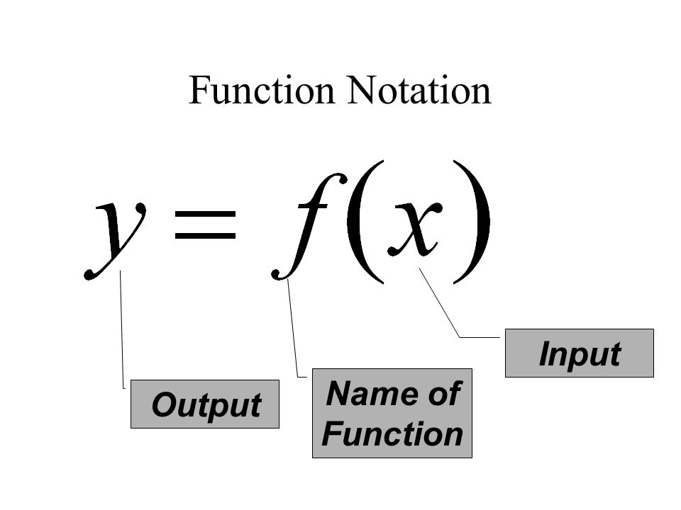
08
함수
함수의 정의 및 구조 / 기본 함수
함수 식
출력
입력
함수 이름
Notes:
Input / Output -> 입력 / 출력
Notaion -> 식

Slide 85


08
함수
함수의 정의 및 구조 / 기본 함수
함수
입력(input)이 주어지면 함수 내부에 구현되어있는 소스 코드에 따라서 출력(output)이 정해짐(출력 값이 있을수도 없을수도 있다 ! )
a = 10
b = 20
a + b
30
Notes:
출력값이 있을수도 없을수도 있다 (과자사와 / 과자사)

Slide 86
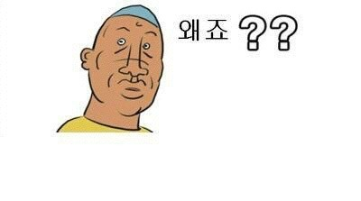
08
함수
함수의 정의 및 구조 / 기본 함수
함수는 왜 쓰는거지?

Slide 87
08
함수
함수의 정의 및 구조 / 기본 함수
함수는 왜쓰는거지?
같은 코드의 불필요한 재사용을 막음!!
Notes:
2번만 보여줘도 충분. 나머지는 제거.
쉼표 와 반복문을 활용해서 1~100 -> 2줄로 표현

Slide 88
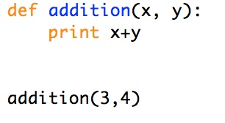
08
함수
함수의 정의 및 구조 / 기본 함수
함수를 직접 정의하는 방법
def 함수이름 (변수, …) : 의 형식으로 이름과 변수를 지정하고
그 아래에 함수의 동작을 명시함으로써 정의 할 수 있습니다.
(
)
Notes:
파이선 3 문법으로 변경 (print)
직접정의 -> 내장함수 -> 특정모듈 설명

Slide 89
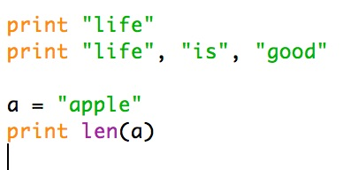
08
함수
함수의 정의 및 구조 / 기본 함수
내장함수 사용법
바로 사용하면 된다!
TIP! 띄어쓰기는 콤마(,)로 할 수 있다.
Notes:
내장함수의경우 ~ 라인 지우는 것이 좋을 듯.

Slide 90
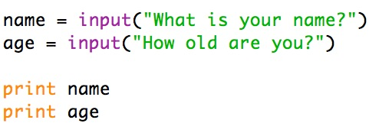
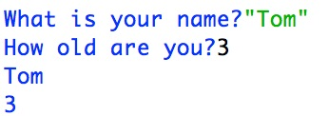
08
함수
함수의 정의 및 구조 / 기본 함수
자주쓰는 함수를 알아봅시다!
input(출력할내용)
화면에 원하는 내용을 출력하고, 입력받는 함수
주의!
input()함수는 정수나 실수를 입력하기에 적합 문자열을 입력할때는 꼭 “ ”를 해주어야해요 안하면 변수이름으로 이해함

Slide 91
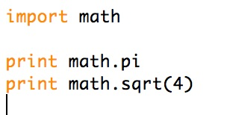
08
함수
함수의 정의 및 구조 / 기본 함수
특정모듈에 속한 함수 사용법
특정모듈을 import 모듈이름 형식으로 추가해주고 사용해야한다. 사용할때는 모듈이름 . 함수이름() 의 형식으로 사용한다.

Slide 92


08
함수
함수의 정의 및 구조 / 기본 함수
자주쓰는 함수를 알아봅시다!
import random
random.random() _ 랜덤한 수 생성
0에서 1사이의 랜덤한 수 생성
random.randrange()
범위내에서 랜덤한 수 생성

Slide 93
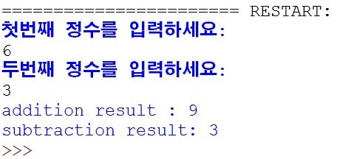
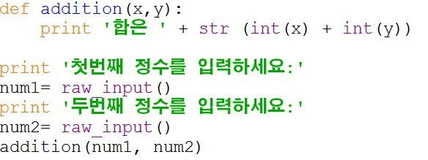
_{실습} 계산기를 만들어 봅시다
사용자 정의 함수 사용하기
addition(x,y) 함수와 subtraction(x,y) 함수를 만들어
아래와 같이 출력되는 프로그램을 만들어 보세요
힌트.
input()
input()
Notes:
예제 수정 필요. ( raw input 제거 )

Slide 94
_{실습} 로또 발표하기
랜덤함수와 입출력함수 사용하기
컴퓨터가 1부터 45까지의 수 중에 임의로 6개의 숫자를 출력한다.
오늘의 로또번호는 : 3 29 37 10 44 31

Slide 95
09 List
인덱싱 / 슬라이싱 / 연산 / 관련 기능

Slide 96

List
인덱싱 / 슬라이싱 / 연산 / 관련기능
09
list란 ? 요소들의 모임
인덱싱 [index]
각각의 요소에게 번호를 부여
특정 요소의 위치
1
2
3
Notes:
List 대문자로 씁시다.
Index 개념 설명 필요.
그 후에 Indexing 설명.

Slide 97
List
인덱싱 / 슬라이싱 / 연산 / 관련기능
09
인덱싱 [index]
A
A [ 0 ] | A [ 1 ] | A [ 2 ] | A [ 3 ] | A [ 4 ]
주의!
1. index는 0부터 시작
2. 자료형은 정수, 실수, 문자...등 다양한 타입을 혼용해도 됨!
Notes:
0부터 시작함을 강조.
컴퓨터는 0이 시작.

Slide 98

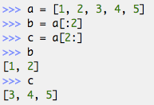

List
인덱싱 / 슬라이싱 / 연산 / 관련기능
09
슬라이싱 [Slicing]
특정요소들을 뽑아내는 기능
방법 : 리스트이름 [시작 : 끝]
Notes:
포함하는 범위에 대한 설명 추가 필요.

Slide 99

List
인덱싱 / 슬라이싱 / 연산 / 관련기능
09
리스트는 +를 이용해
하나의 리스트로 결합이 가능합니다.
* 다중리스트라는 것도 있어요!
Notes:
string 도 list 처럼 사용할 수 있긴 한데 같진 않음

Slide 100


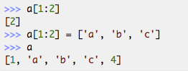

List
09
수정
리스트에서 하나의 값 수정하기
인덱싱 / 슬라이싱 / 연산 / 관련기능
삭제
[ ]를 이용한 삭제
리스트에서 연속된 범위 수정하기
del 함수 사용해 리스트 요소 삭제하기

Slide 101




List
인덱싱 / 슬라이싱 / 연산 / 관련기능
09
a.sort( )
리스트 순서대로 정렬
a.append(x)
리스트의 마지막에 x추가
리스트 정리
a.reverse( )
리스트 반대로 뒤집기
리스트에서 하나의 값 추가하기
리스트에서 리스트 추가하기
리스트 뒤집기

Slide 102



List
인덱싱 / 슬라이싱 / 연산 / 관련기능
09
a.insert(x,y)
리스트의 x번째에 y추가하기
a.remove(x)
리스트의 x값 삭제
a.pop()
리스트의 마지막요소 꺼내기
리스트에서 0번째에 4추가하기
리스트 첫번째 3 제거
리스트 마지막요소 꺼내기

Slide 103
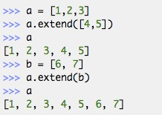


List
인덱싱 / 슬라이싱 / 연산 / 관련기능
09
a.extend(x)
리스트의 마지막에 x확장
a.index(x)
x가 리스트안에 있으면 인덱스 값 반환
a.count(x)
리스트의 x갯수
리스트의 1의 갯수
리스트의 3과 1의 위치
리스트에 리스트추가
Notes:
Insert list 와 extend list 구별하긔

Slide 104
List미션
list에서 문자 추출, 삭제, 변경 실습
실습
a = [ 3 , ‘c’ , 6 , 10 , ‘Hello’ , 1 , 5] 이다.
다음 미션을 수행하여라
1. [ 6 , 10 , ‘Hello’ ]만 뽑아내기
2. 요소 ‘c’ 삭제
3. 요소 1 -> ‘x’로 변경

Slide 105
List미션
list에서 문자 추출, 삭제, 변경 실습
실습
a = [ 3 , ‘c’ , 6 , 10 , ‘Hello’ , 1 , 5]
a = [3, ‘c’, 1, 5]
a = [3, 1, 5]
a = [3, x, 5]

Slide 106
_{실습} 타자게임
list추출기능을 사용한 타자게임
단어들을 모아둔 리스트에서 랜덤으로 한 단어를 뽑아서 출력하고
사용자가 그 단어를 출력된 단어와 동일하게 입력하면 통과! 5번 반복!
*random_choice()함수를 이용하세요
random_choice(리스트 이름) => 리스트에서 랜덤으로 하나의 요소 추출

Slide 107
_{실습} 타자게임
list추출기능을 사용한 타자게임
타자게임을 시작합니다.
문제 #1 거북이 거북이 통과!
문제 #2 토끼
토끼
통과!

Slide 108
10 Dictionary

Slide 109
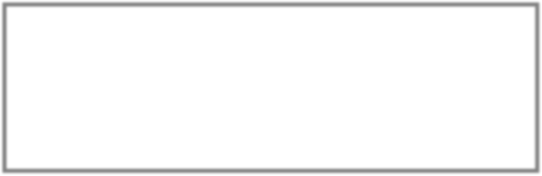
Dictionary
인덱싱 / 슬라이싱 / 연산 / 수정 및 삭제
10
Dictionary ?
딕셔너리는 Key와 Value라는 것을 한 쌍으로 갖는 자료형
Baseball
KEY
= 야구
Value

Slide 110
Dictionary
인덱싱 / 슬라이싱 / 연산 / 수정 및 삭제
10
Dictionary 선언
방법 : 사전이름 = { key : Value }
Value에 리스트도 추가가능!

Slide 111


Dictionary
인덱싱 / 슬라이싱 / 연산 / 수정 및 삭제
10
Dictionary 추가
방법 : 사전이름 [key] = value
Dictionary 삭제
방법 : 사전이름 [key] = value

Slide 112


Dictionary
인덱싱 / 슬라이싱 / 연산 / 수정 및 삭제
10
사전 찾기
방법 : 사전이름 [key]
key가 사전안에 있는지 확인
방법 : key in 사전이름

Slide 113

Dictionary
인덱싱 / 슬라이싱 / 연산 / 수정 및 삭제
10
주의!!
key는 고유한 값이므로 중복되지 않게 만들어야 되
어떤게 무시될 지 예측할 수 없음!

Slide 114
영어단어 학습프로그램
Dictionary기능을 사용한 영어단어 학습프로그램
실습
1. 딕셔너리를 이용하여 영어 단어와 한국말 뜻을 각각 key 와 value로 하여 쌍을 만들자
2. 영어 단어가 순차적으로 화면에 나오고 이의 한국말 뜻을 입력하여 영어 단어를 학습하자

Slide 115
_{실습} 영어단어 학습프로그램
Dictionary기능을 사용한 영어단어 학습프로그램
영어단어 학습시작! car
자동차 apple 사과
School학겨
틀렸습니다. 학교
학습이 완료되었습니다.

Slide 116
응용 실습
Notes:
이거 맨 마지막으로 빼자.

Slide 117
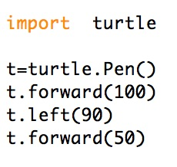
_{실습}
그림 그리기
Notes:
모듈을 이용한 다양한 파이썬 활용도 소개 및 간단한 turtle 모듈 사용실습

Slide 118
_{실습}
그림 그리기
함수 | 설명
reset() | 캔버스를 깨끗이 지우고 화살표를 원위치로 위치시킨다
clear() | 캔버스를 꺠끗이 지우고 화살표는 그대로 둔다
forward(값) | 화살표가 ‘값’만큼 앞으로 이동한다
backward(값) | 화살표가 ‘값’만큼 뒤로 이동한다
right(값) | 화살표가 오른쪽(시계방향)으로 ‘값’만큼 회전한다
left(값) | 화살표가 왼쪽(반시계방향)으로 ‘값’만큼 회전한다
up() | 펜을 올린다. 화살표가 이동해도 선이 안그려진다
down() | 펜을 내린다. 화살표가 이동할때 선이 그려진다

Slide 119
_{실습}
그림 그리기
네모 그리기

Slide 120
_{실습}
그림 그리기
함수 | 설명
color(r, g, b) | 펜의 색을 바꾼다
begin_fill() | 도형 내부를 색칠할 준비를 한다
end_filled() | 도형 내부를 색칠한다
https://docs.python.org/2/library/turtle.html

Slide 121
_{실습}
그림 그리기

Slide 122
_{실습}
그림 그리기
import turtle as t
n=50
t.color("green”)
for x in range(n):
t.circle(80)
t.left(360/n)

Slide 123
_{실습}
그림 그리기
자동차 / 집 그리기
Notes:
자유롭게 그림 그릴 시간

Slide 124
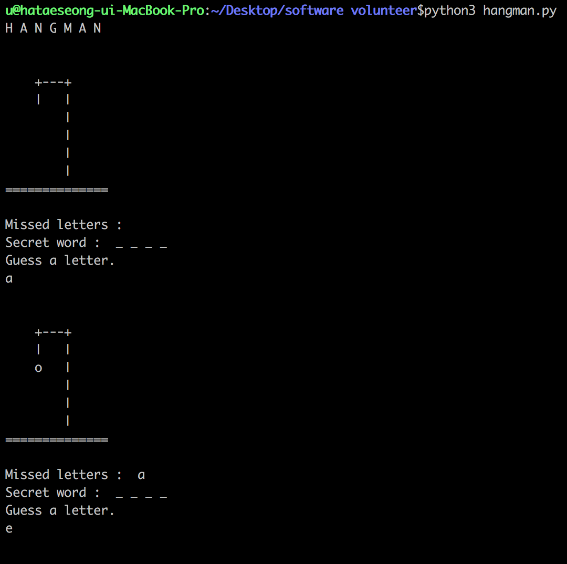
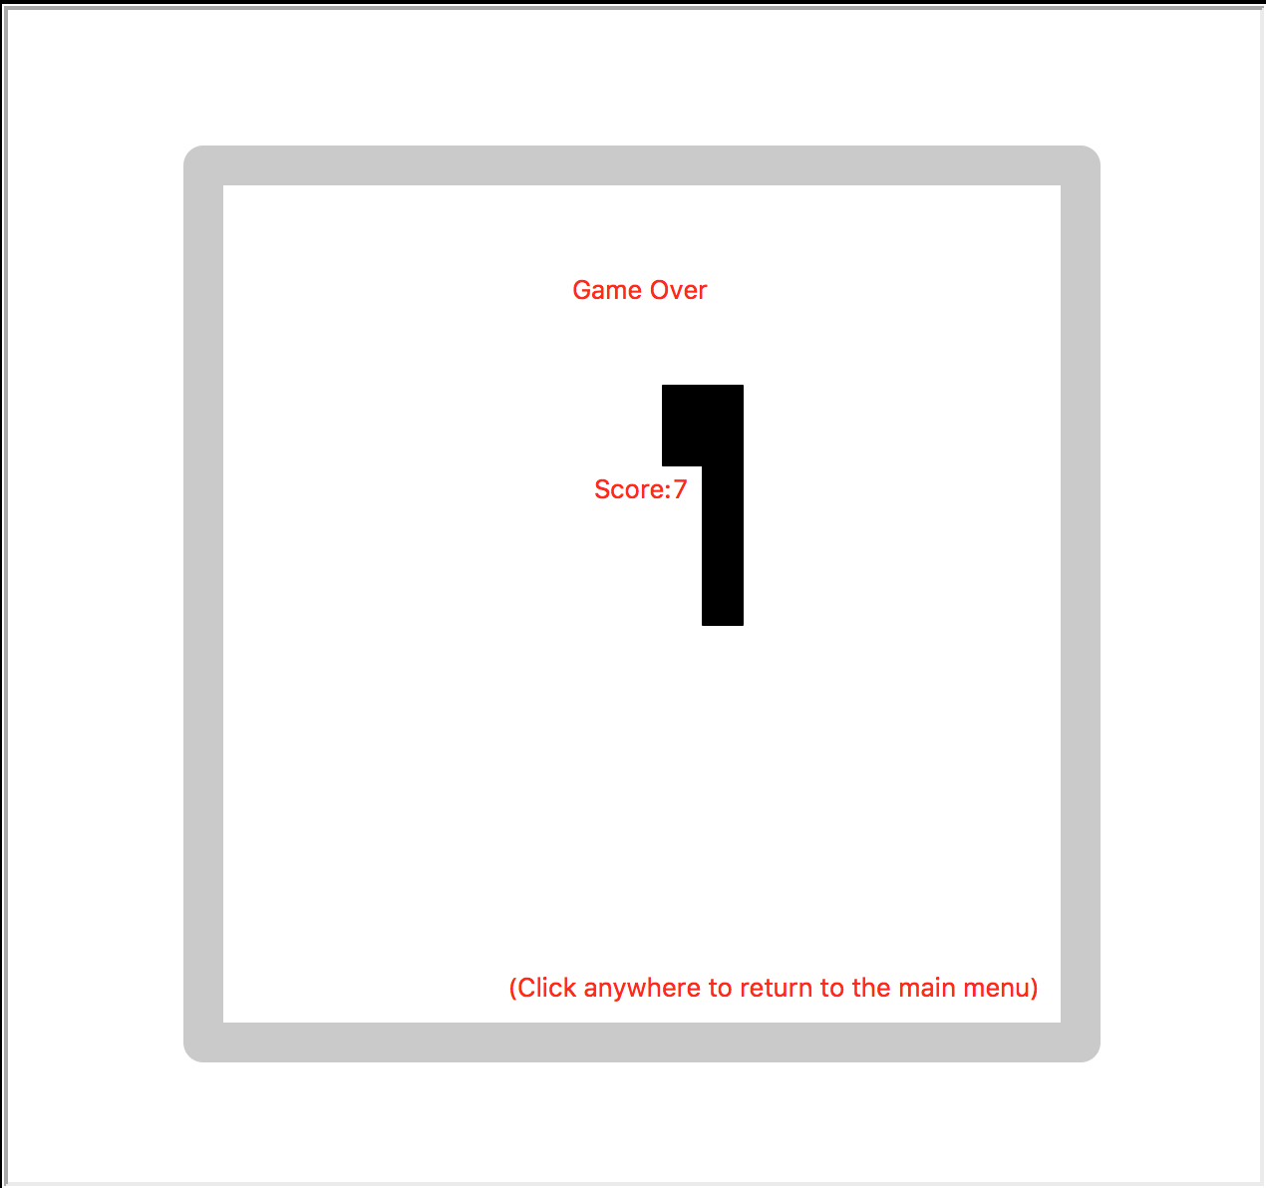
_{참고}
파이썬을 활용한 게임
Notes:
Turtle 모듈을 이용한 코드(게임) 소개 및 코드 제공해서 돌려볼 수 있게
행맨 코드도 마찬가지로
행맨이나 기타 흥미로울만한 코드를 직접 짜기엔 어려움이 있을거라 생각해서
앞에서 간단한 실습들을 하고 마지막으로 파이썬으로 이런식으로 만들수도 있다정도로 하고
가지고 놀 수 있게 하고 마무리

